Slide 1
Suporte ao desenvolvimento de software através de um ambiente de DW

Slide 2

Laborátorio Avançado de Produção Pesquisa e Inovação em Software (LAPPIS)
Linhas de pesquisa
DataWerehouse
Métricas de qualidade de software.

Slide 3

Métricas de código
.

Slide 4

O que são?
.
Nominal
Ordinária
Intervalo
Racional

Slide 5

Para o que servem?
.
Permitem a análise de dados relacionados a
Erros
Flexibilidade
Complexidade
Legibilidade
Manutenibilidade
Segurança e portabilidade
Henderson-Sellers, 1996

Slide 6

Cenários de Limpeza
Um código limpo está inserido em um estilo de programação que busca a proximidade a três valores: expressividade, simplicidade e flexibilidade. (Machini et al, 2010) Cenários são correlações entre métricas de código fonte e conceitos de código limpo.

Slide 7
Possíveis cenários/Recomendação
Classe pouco coesa | Reduzir a subdivisão da classe
Interface dos Métodos | Minimizar o número de parâmetros
Classe com muitos filhos | Trocar Herança por Agregação
Classe com muitos métodos grandes e/ou muitos condicionais | Quebrar os métodos
Classe com muita exposição | Reduzir o número de parâmetros públicos
Complexidade estrutural | Reduzir a quantidade de responsabilidades da Classe

Slide 8
Possíveis cenários/Métricas
Classe pouco coesa | LCOM4 e RFC
Interface dos Métodos | ANPM
Classe com muitos filhos | NOC
Classe com muitos métodos grandes e/ou muitos condicionais | AMLOC e ACCM
Classe com muita exposição | NPA
Complexidade estrutural | CBO e LCOM4
LCOM4(Falta de coesão entre métodos), RFC(Resposta para uma classe), ANPM(Média de número de parâmetros por método), NOC(Número de sub classes) , AMLOC(Número de linhas de código por método), ACCM(Média da complexidade ciclomática por métodos), NPA(Número de atributos públicos), CBO( Acomplamento entre objetos).
Notes:
8

Slide 9



Ferramentas
Analizo
FindBugs
PMD

Slide 10
Ferramentas de coleta de métricas
Analizo
Suporta: Java, C e C++
Desenvolvido na UFBA.
Fornece as métricas: Total de classes abstratas, total do número de classes, etc.
FindBugs
Analisa o código em busca de possíveis bugs.
Separados por categorias. Ex: Bad practice.
Tipos de Bugs: CN: Class implements Cloneable but does not define or use clone method
PMD
Violações
Apresenta as possíveis violações

Slide 11
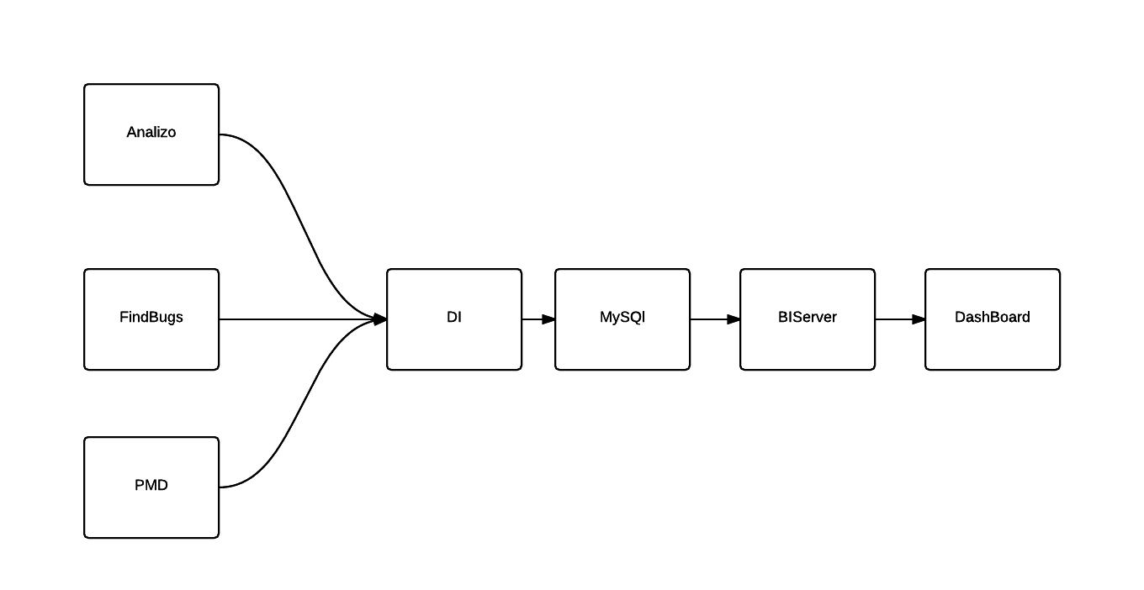
Solução

Slide 12
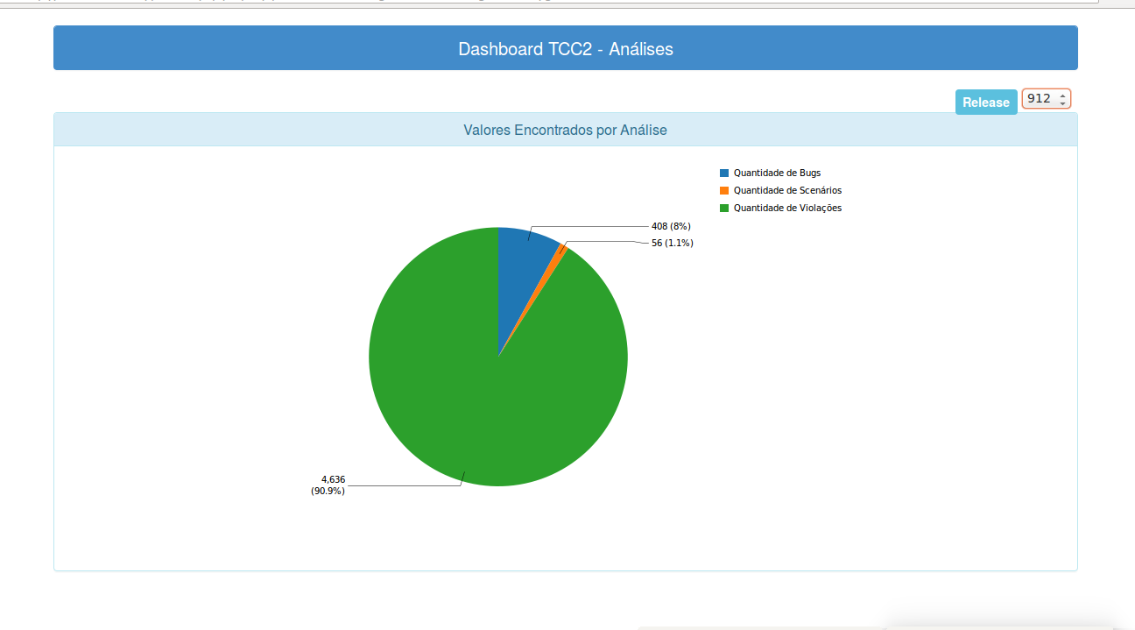
Dashboards

Slide 13
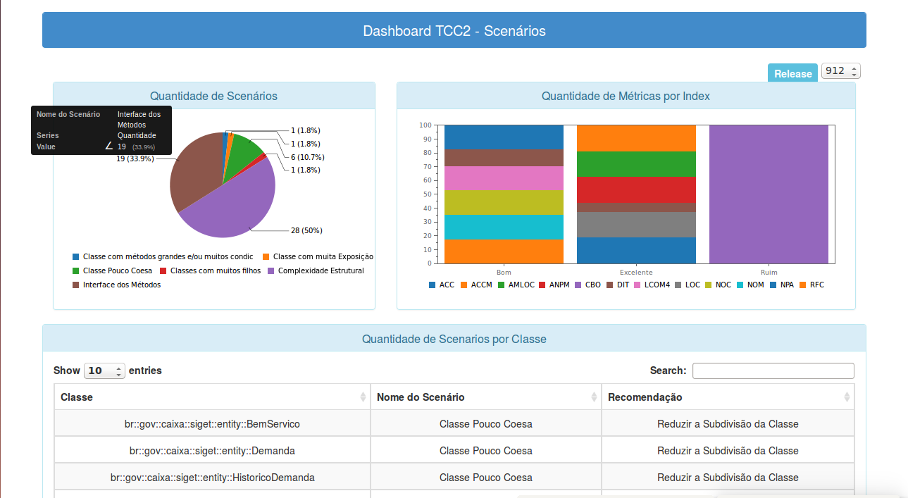
Dashboards

Slide 14
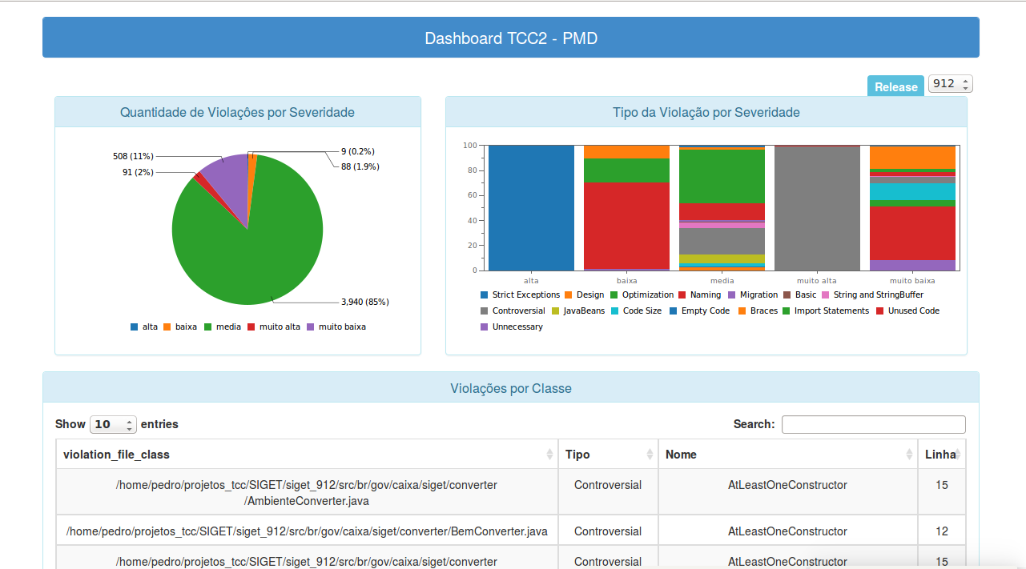
Dashboards

Slide 15
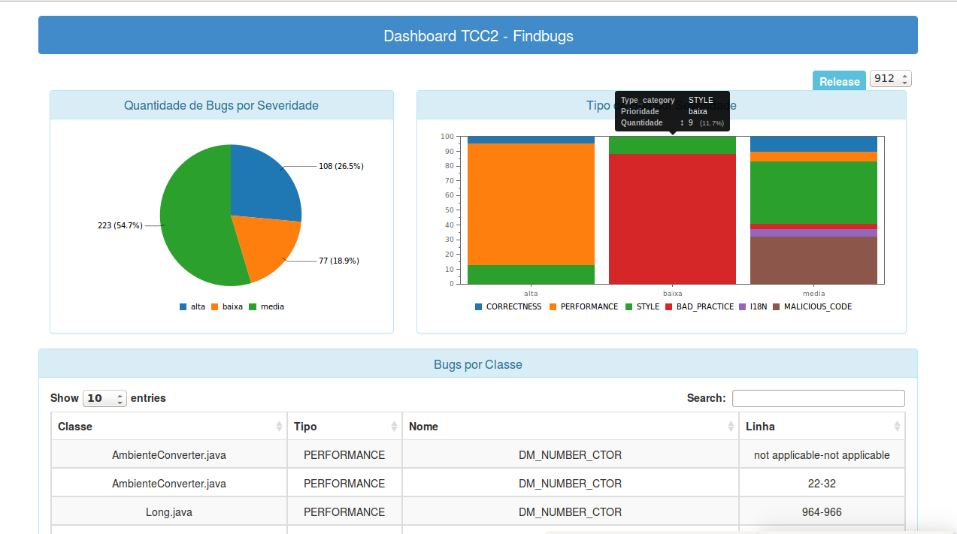
Dashboards

